Slide 1
Výpočet hodnoty akcie, dluhopisů, kupónových dluhopisů
FIU/BPFPM
Ing. Roman Hlawiczka, Ph.D.
Katedra financí a účetnictví

Slide 2
Výpočet hodnoty akcie obchodované na tuzemském veřejném trhu

Slide 7
Diskont

Slide 8
Diskontování
Při úročení posouváme čas dopředu, naopak při diskontování posouváme čas dozadu.

Slide 10
Diskontování

Slide 13
Diskont

Slide 15
Výpočet hodnoty podílového listu otevřeného podílového fondu

Slide 18
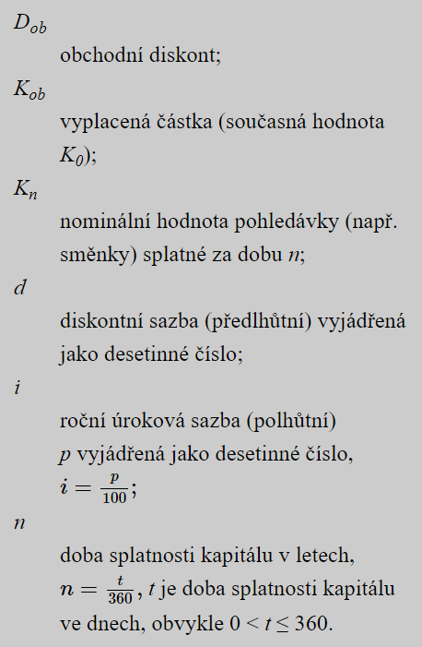

Slide 19
Výpočet hodnoty dluhopisu

Slide 30
Výpočet hodnoty kupónů, opčních listů a zatímních listů

Slide 37
Výpočet hodnoty cenného papíru obchodovaného na zahraničním veřejném trhu

Slide 38
Zpřístupnění vypočtených hodnot akcií a dluhopisů

Slide 39
Výpočet Ceny akcie při výplatě Hotovostní Dividendy

Slide 40
Výpočet Ceny akcie při Akciové dividendě

Slide 41
Dluhopisy (obligace)
podle druhu emitenta se rozlišují 4 druhy obligací a jsou seřazeny podle rizika, které přinášejí:
Státní dluhopisy – emituje je ČNB se souhlasem ministerstva financí, má splatnost 5 a více let, příkladem dluhopis sloužící k pokrytí schodku státního rozpočtu za celý fiskální (rozpočtový) rok, povodňové obligace,
Bankovní dluhopisy – emitují je komerční banky v případě, že chtějí zvýšit svůj základní kapitál, případně pro zajištění zvýšení své likvidity,

Slide 42
Dluhopisy (obligace) –
Podnikové dluhopisy – emitují je podniky v případě dodatečných investic (př. nové prostory, více materiálu…), jsou více úročeny (riziko zániku firmy a nevyplacení dividend),
Komunální dluhopisy – emitují je města a obce, v Praze Magistrát v případě infrastruktury, výstavbu sportovišť a nákupních center, nejvíce úročeny, jsou tedy nejvíce rizikové

Slide 43
Dluhopisy (obligace)
Hypoteční zástavní list – zvláštní druh cenného papíru, mohou ho emitovat pouze komerční banky, které mají licenci na poskytování hypotečních úvěrů, HPZL – je protihodnota vložených peněz od investorů, kteří mají volné finanční prostředky a chtějí je zhodnotit, pro investory bezpečná investice, protože je krytá nemovitostí
Podílové listy – emitují je podílové fondy, vyjadřuje podíl na majetku podílového fondu

Slide 50
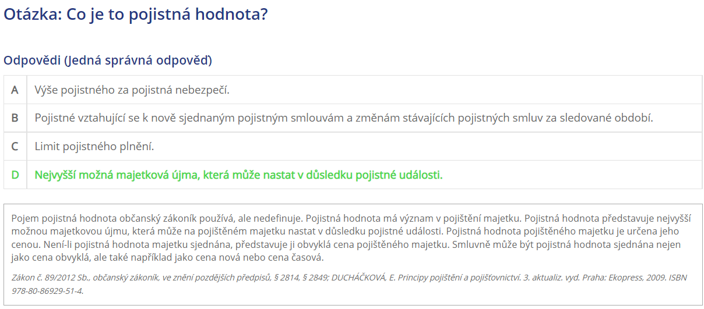

Slide 51
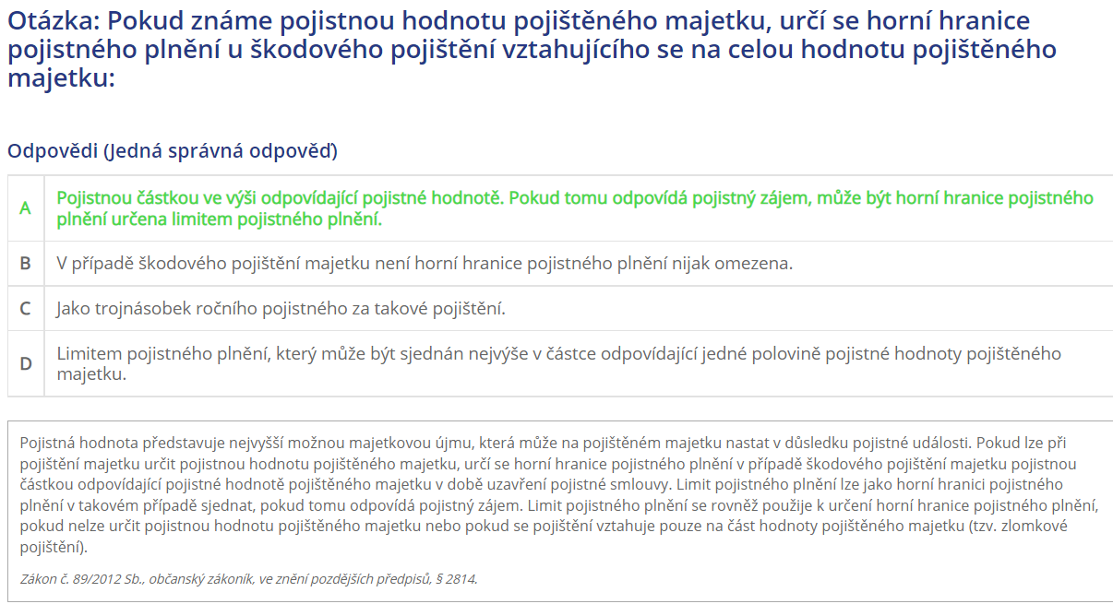

Slide 52
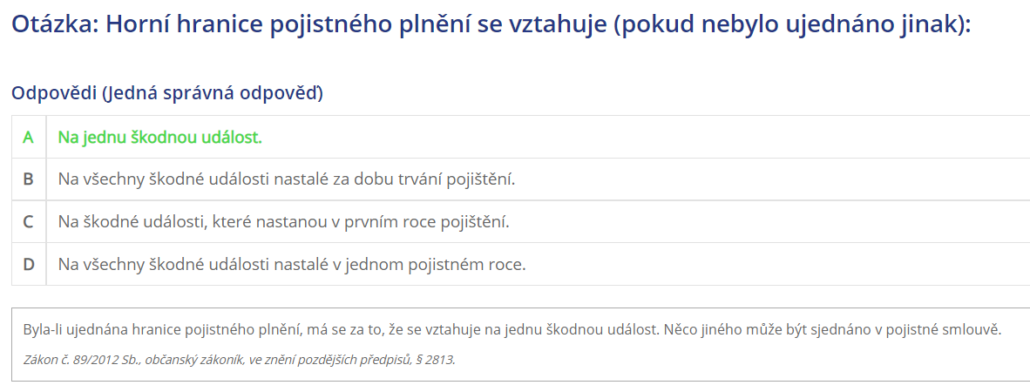

Slide 53
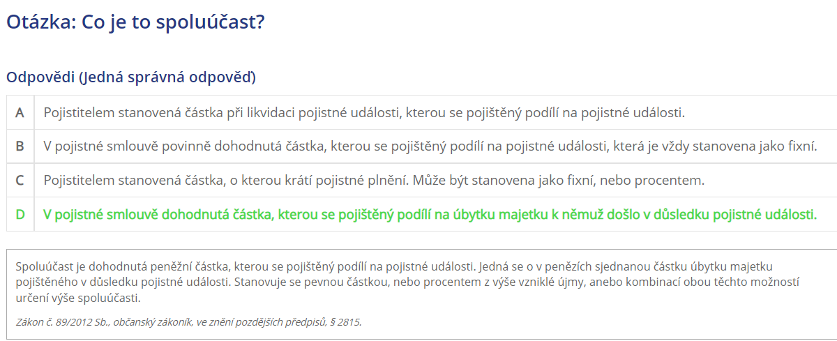

Slide 54
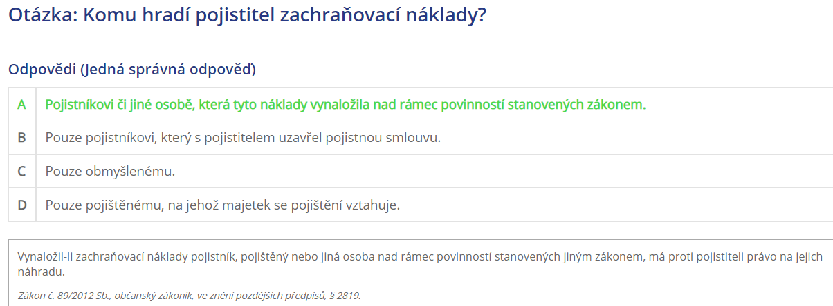

Slide 55
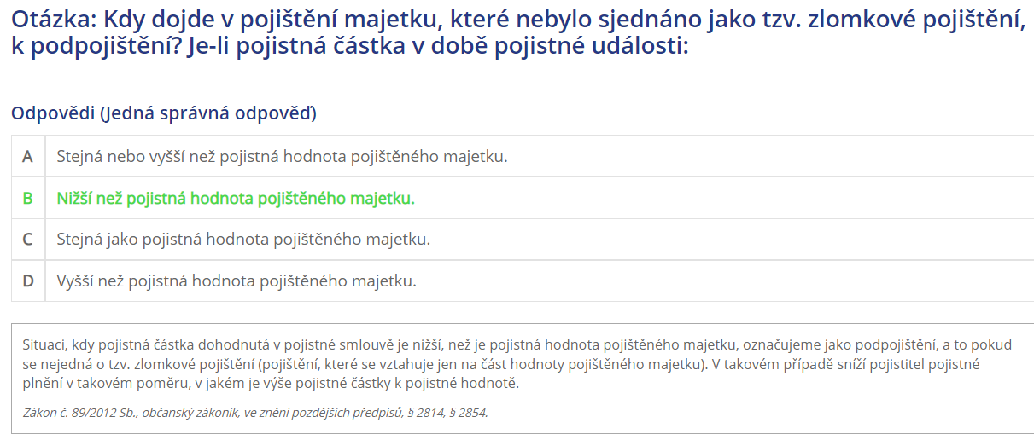

Slide 56
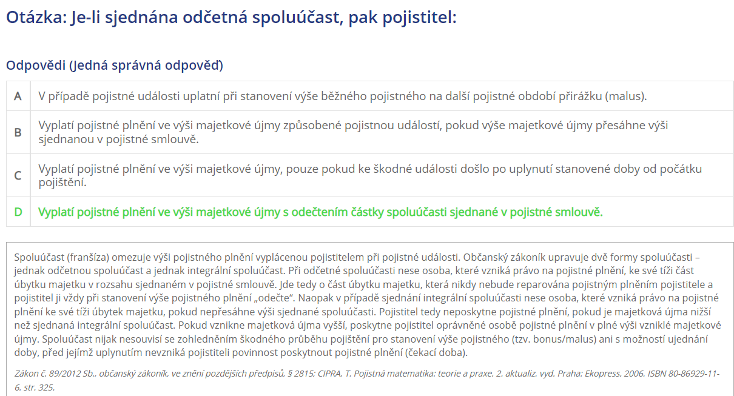

Slide 58
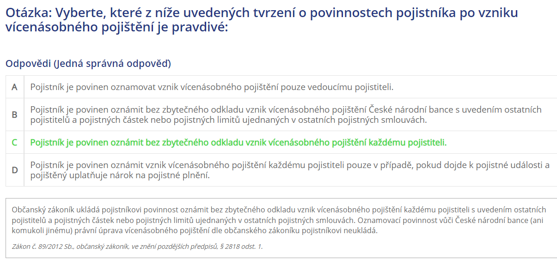

Slide 59
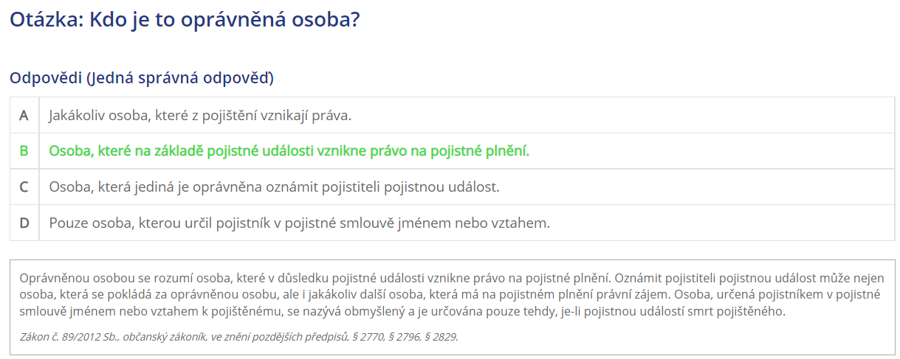

Slide 60
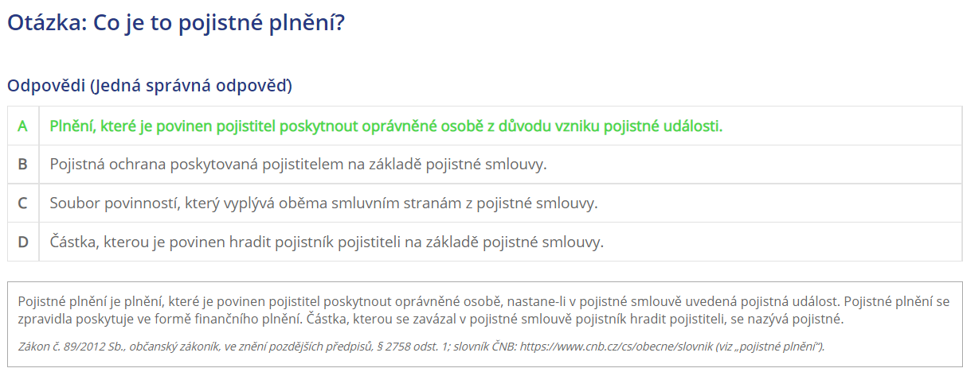

Slide 61
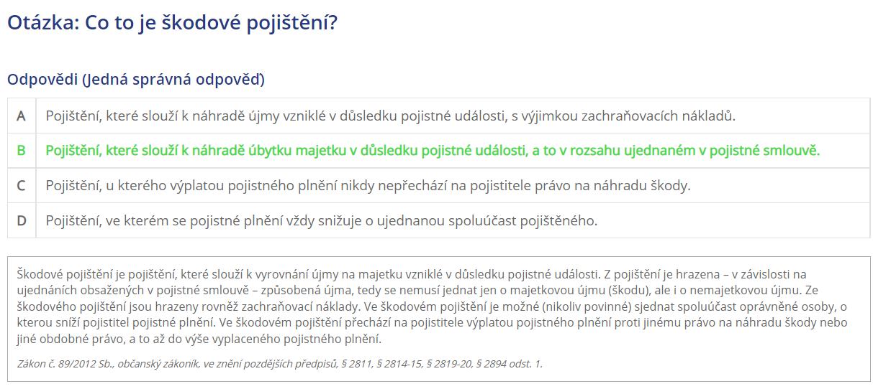

Slide 62
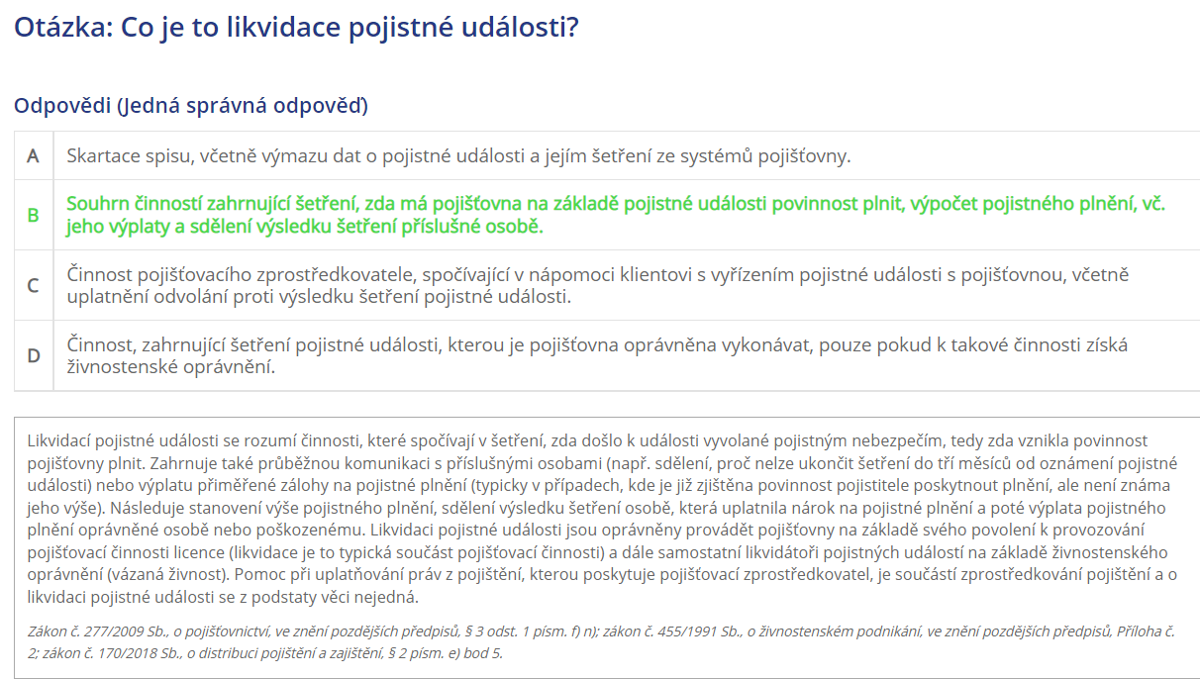

Slide 63
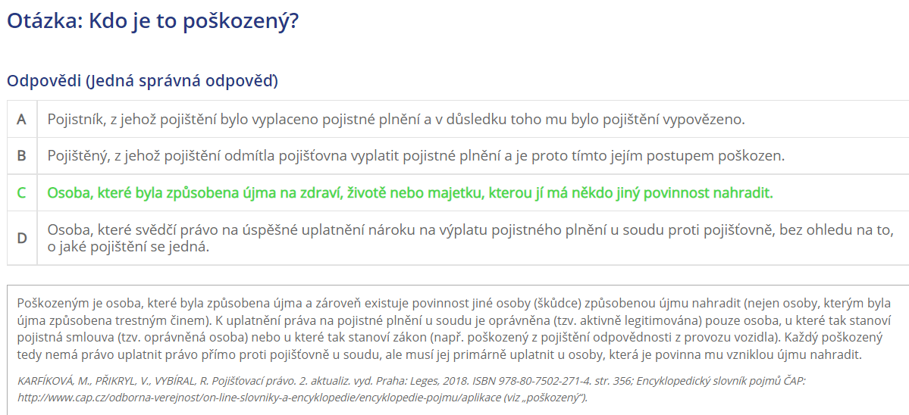

Slide 64
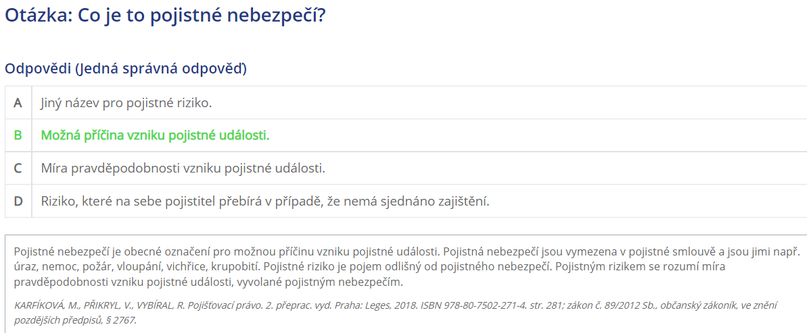

Slide 65
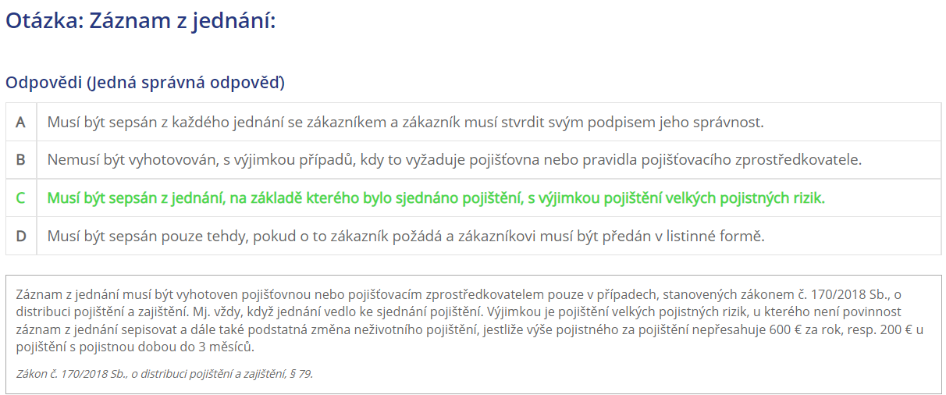

Slide 66
DĚKUJI ZA POZORNOST

